Slide 1



Seminário Nacional de Sistematização
04 a 08 de outubro de 2010
Brasília - DF
João Batista Santos
Com contribuições da equipe do CFES Nacional
19 de Outubro de 2010

Slide 2
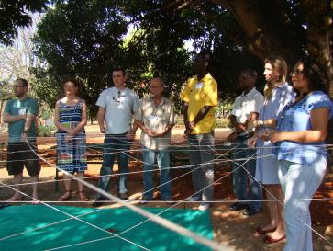
Dia 04 de Outubro
Início dos trabalhos às 14h30 com uma dinâmica de apresentação na qual íamos jogando um rolo de cordão para a pessoa escolhida a se apresentar e assim formou-se uma teia.

Slide 3
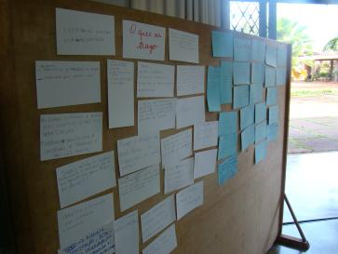
Após a dinâmica voltamos para o auditório e todos recebemos duas tarjetas nas cores branca e azul;
Na branca tínhamos que colocar “o que trago” e na azul “as nossas expectativas para o seminário”;
Foi feita a apresentação individual das respostas;
Seguiu–se com apresentação e explicação dos facilitadores;

Slide 4
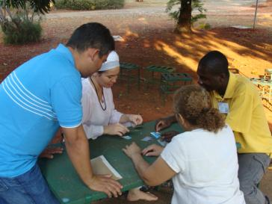
Após o lanche, retornamos com uma dinâmica de roda e mãos dadas;
Em seguida foi criado as equipes de cogestão: avaliação, cuidados, mediação pedagógica, registro e animação;
Eu, João, fiquei no grupo de registro;
No momento seguinte, houve nova divisão da turma e a atividade foi desvendar um quebra cabeças, que consistia em pedaços de fotografias misturados.

Slide 5
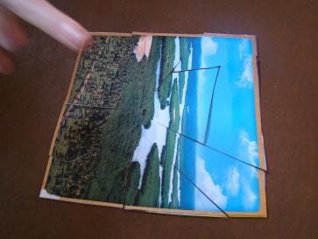
Após a tarefa do quebra-cabeças, os grupos se reuniram separadamente para definir o conceito de sistematização;
Findou-se o 1º dia!

Slide 6

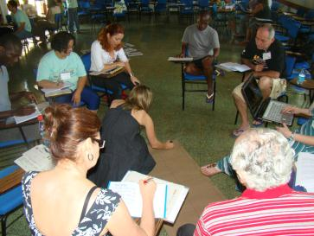



Dia 05 de Outubro
Início dos trabalhos às 8h, com reunião das equipes;
A equipe de animação propôs uma dinâmica de relaxamento;
Avaliação do dia anterior aconteceu com uma dinâmica de carinhas
A equipe de cuidados propôs a dinâmica do anjo: sorteio secreto dos nomes dos-as participantes. Cada um-a foi o anjo protetor de alguém durante o curso.
Os grupos, formados no dia anterior, apresentaram o resultado da construção do conceito de sistematização;
Os grupos voltaram a se reunir para comparar 5 conceitos de sistematização.

Slide 7
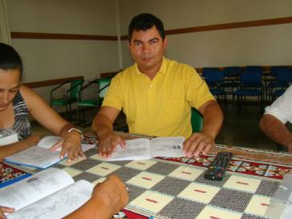
14h, retorno do almoço com dinâmica;
Divisão novamente em grupos para ler, discutir e debater a cartilha “SISTEMATIZAÇÃO” da autora: Elza Falkembach;
Na plenária os grupos, apresentam os resultados do estudo da cartilha;
Há fortes críticas ao texto da cartilha: que está defasado e não contempla as questões de gênero.

Slide 8
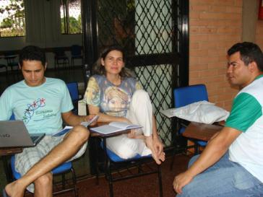
O grupo que participei apresentou os seguintes questionamentos sobre sistematização:
1
2
Como se dá a relação entre os diferentes sujeitos da sistematização?
3
De quem é o protagonismo? Quem são os responsáveis?
Para que serve? Em que medida a sistematização ajuda os EES e a ECOSOL?

Slide 9
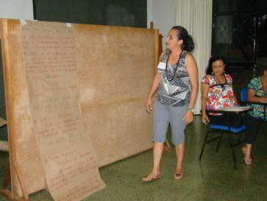
No trabalho percebi que houve confusão entre objeto, eixo e foco.
FOCO
Perguntas orientadoras
eixo
tempo
objeto

Slide 10
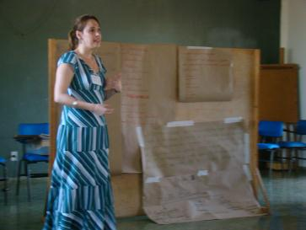
Qual o produto?
De que forma este produto vai ser instrumento para formação em ECOSOL?
Fim do 2º dia!

Slide 11

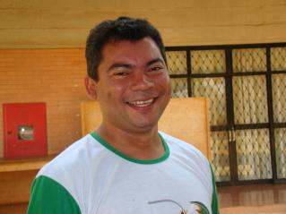
Dia 06 de Outubro
Às 8h30 as equipes se reuniram para preparar o dia;
As equipes de Memória e Registro fizeram apresentação única: eu, João Batista preparei algumas imagens do dia 05 e exibi para todos.

Slide 12
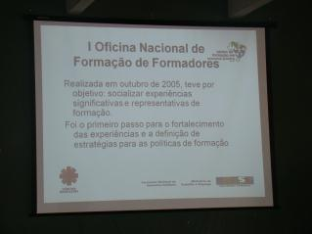
Apresentação dos acúmulos do movimento de economia solidária no tema educação. A apresentação foi feita por Mari, do CFES Nacional;
Apresentação da experiência de sistematização realizada no Rio Grande do Sul, por Aline, do CFES Sul;
Destaco uma fala sobre a importância da sistematização para a consolidação da economia solidária. A sistematização precisa refletir os vários olhares; acolher e ceder.

Slide 13
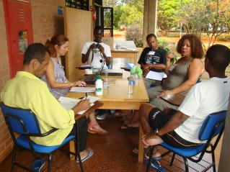
No início da tarde, a equipe da mediação pedagógica apresentou a proposta das atividades para as próximas horas e para o dia seguinte;
Divisão de grupos por região. A atividade estava voltada para duas questões:
- Como estão acontecendo os processos de educação na ES a partir do olhar dos empreendimentos?
- Quais as estratégias (pedagógicas, de sistematização, articulação e coletivos) que estão em curso no CFES?

Slide 14
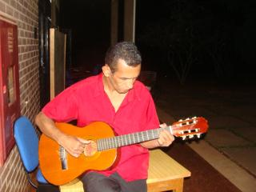
Encerramento dos trabalhos do dia;
Avisos e convite para noite cultural após o jantar;
Noite cultural;
Fim do 3º dia!

Slide 15

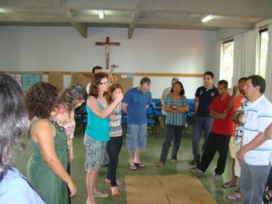
Dia 07 de Outubro
As atividades se iniciaram com as reuniões das equipes planejando a atividade do dia;
Apresentação das equipes;
A equipe de animação se une à equipe de memória e apresentam o dia anterior através das fotos demonstrando os trabalhos e a confraternização.

Slide 16
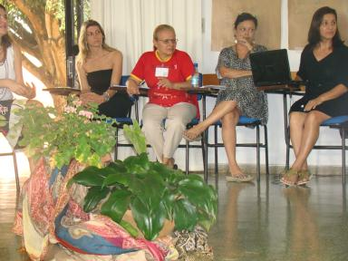
A equipe dos cuidados, combinou com a equipe de mediação pedagógica, que a revelação do anjo seria no retorno do almoço, o que teve a concordância de todo o grupo;
Após esse momento, a comissão que participou da reunião da coordenação executiva do FBES com representantes do governo, fez um relato dos encaminhamentos.

Slide 17
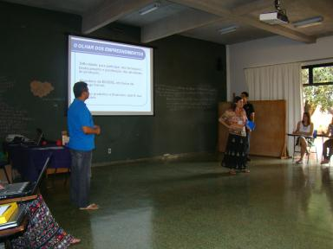
Cada coordenadora regional fez uma um relato dos trabalhos das regionais, analisando cada situação estadual e os processos de formação nas regiões. Podemos verificar onde estão acontecendo as oficinas locais, e também quais regiões não estão acontecendo formações e onde a economia solidária retrocedeu no processo.
REGIÃO NORTE - Estados presentes: Roraima, Amapá e Tocantins;

Slide 18
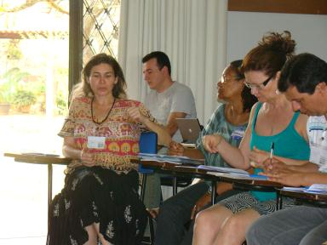
Início dos trabalhos da tarde com dinâmica;
São criados GTs, com nomes de animais para identificar nas apresentações dos regionais o tema de sistematização para o coletivo do curso;
Apresentação dos resultados gerados nos grupos;
Em plenário, foram destacados alguns aspectos que poderão ser tratados na sistematização:

Slide 19
Aspectos relevantes:
1
2
Processos educativos.
3
Processo de construção da rede de educadores.
Formação de formadores.
4
As discussões não foram esgotadas.
Não existe um consenso sobre alguns conceitos como eixo e objeto.

Slide 20
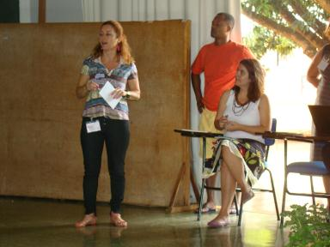
Considerações em plenário
A rede de formadores não pode ser definida de cima pra baixo. A sua constituição e sua sustentabilidade deve ser fruto das discussões dos coletivos.
Novos-as educadores-as vão surgindo no processo da economia solidária. Não apenas nos momentos de cursos e oficinas do CFES, mas no cotidiano dos empreendimentos.
Poderá ocorrer que a proposta levada aos estados será modificada de acordo com as especificidades locais;
Como se dará a continuidade processo educativo em torno da sistematização. Vai se criar uma estrutura, formar parcerias?
Fim do 4º dia.

Slide 21
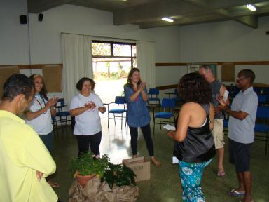
Dia 08 de Outubro
Início dos trabalhos com reunião das equipes;
Equipe de Avaliação apresenta o resgate dos vários dias de avaliação com estatística dos resultados de avaliação dos participantes;
Equipe Memória e Animação - Ivanio comenta que espaços de animação espontâneos como o que estava acontecendo antes de começar a atividade de hoje

Slide 22
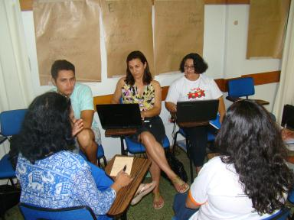
Dinâmica de harmonia e animação termina com a dança Não Assanha o Formigueiro;
Volta para trabalho em grupo por regiões: Definir objeto, eixo, que perguntas orientadoras, que materiais podem ser reunidos para a sistematização e o tempo para execução... E também responder as perguntas:
  Como trabalhar conflitos e contradições no grupo?
  Como tirar perguntas a partir da avaliação que aparecem no percurso
  Como trabalhar determinados temas? (exemplo: acúmulos)

Slide 23
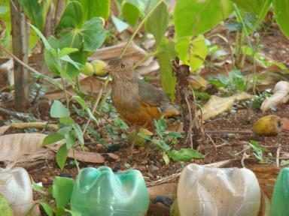
Planos de Trabalho
Região Norte
A grande ênfase é a rearticulação do fórum: resgatar história do antes, a paralisação, tudo que aconteceu de errado, as disputas, para refletir a questão atual.
  Foi também debatido no grupo que Objeto poderia ser a rede de formação e a própria formação de formadores.
Cada estado definirá o seu objeto e os encaminhamentos mais detalhados serão dados em encontro regional.

Slide 24
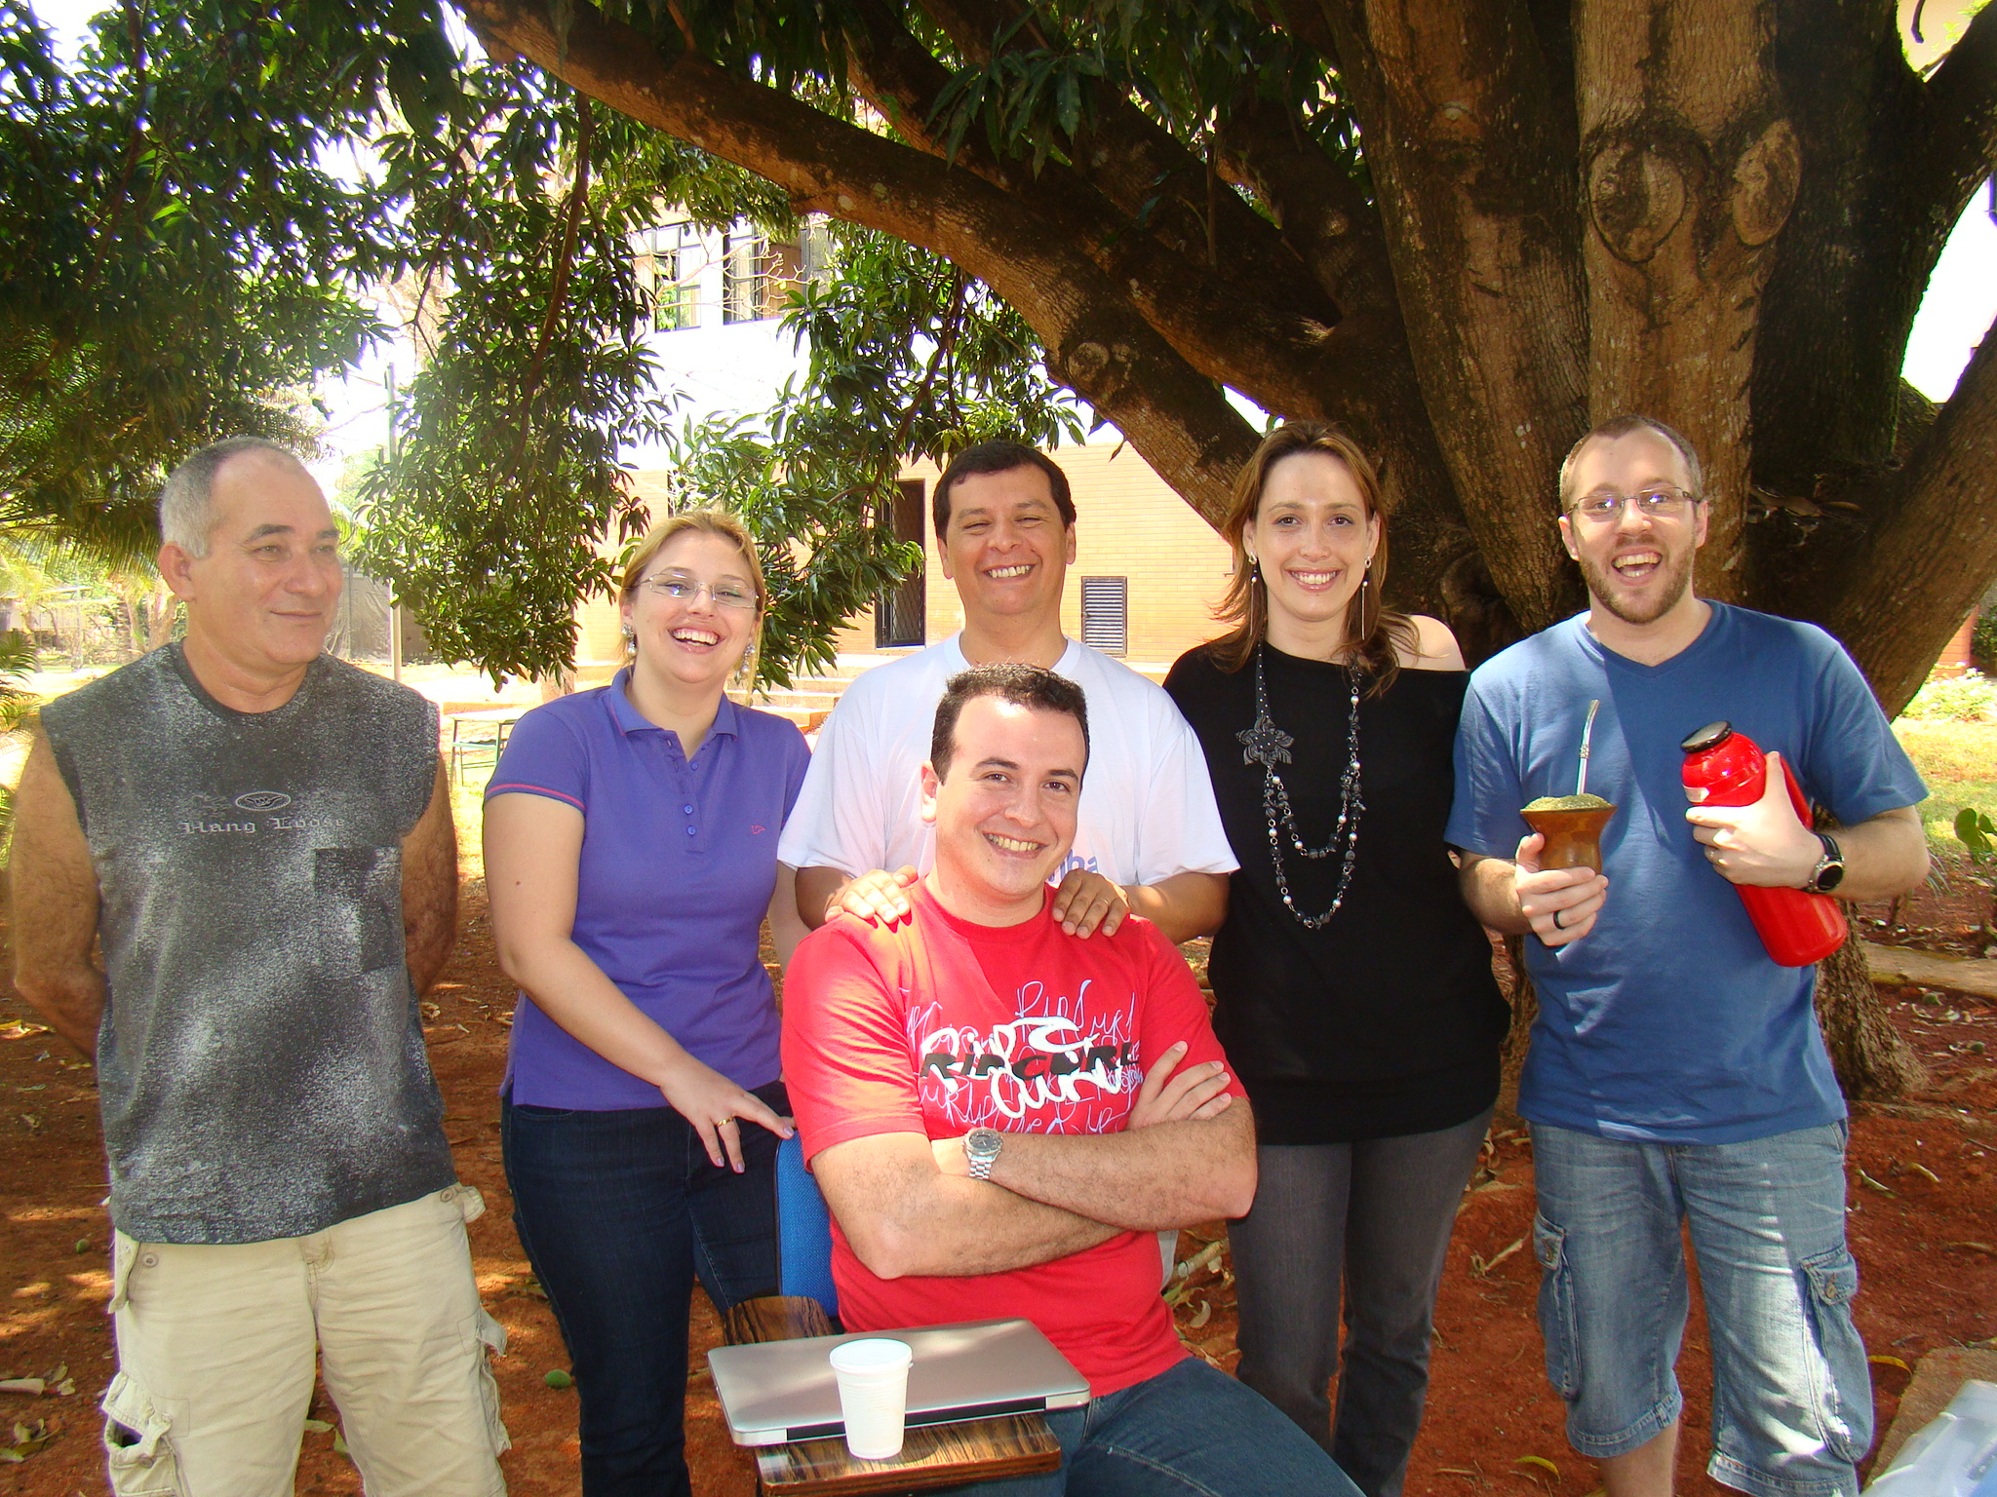
Planos de Trabalho
Região Sul
Eixo
Formação/educação de formadores-as como parte fundamental do processo Economia Popular Solidária
Objeto
Autogestão da pedagogia: atividades de formação regional e estaduais (cursos, encontros), metodologia
Pedagogia a autogestão: relação com trabalho, território, sustentabilidade
Questões orientadoras
Como ocorre o processo de indicações dos educadores/formadores (EES, entidades apoio, gestores...)?
Como os educadores se reconhecem como tal na dinâmica da ES?
Qual o efeito deste processo educativo na dinâmica da ES?
Como este processo educativo se relaciona com a estratégia política da ESl?
Qual o desdobramento do projeto político pedagógico na perspectiva da rede/coletivos? Sustentabilidade...

Slide 25
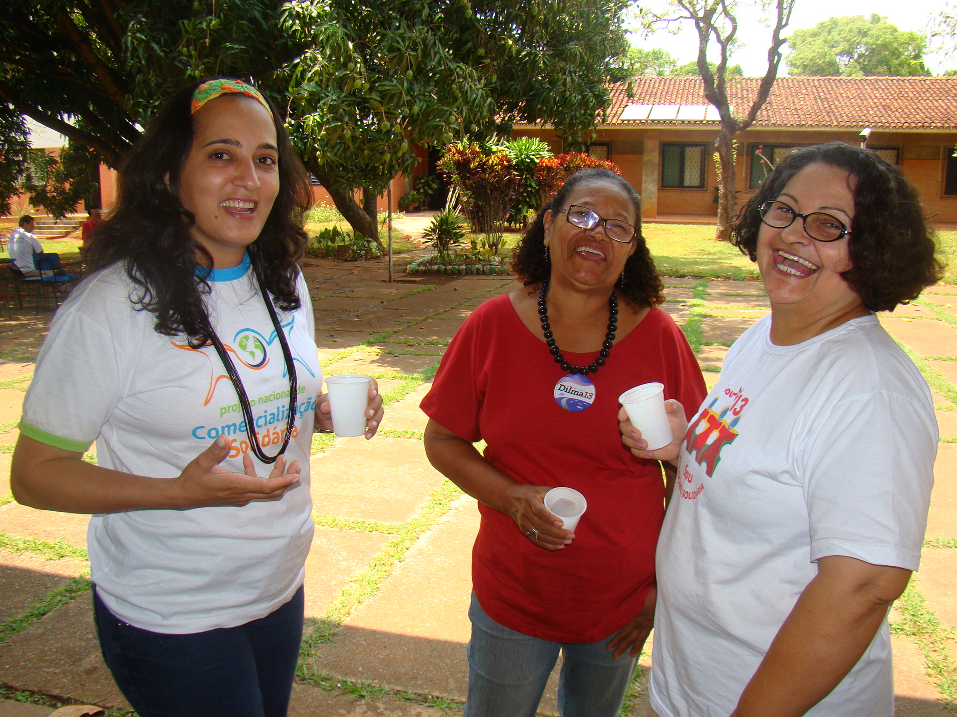
Planos de Trabalho
Região Centro-Oeste
Cada estado se comprometeu em terminar o seu projeto de sistematização.
O comitê metodológico realizará o acompanhamento dos processos destes sistematização.
Temas definidos para a sistematização em cada estado:
Mato Grosso do Sul: núcleo de base como estratégia para o fortalecimento do movimento de economia solidária;
Mato Grosso: formação do coletivo estadual;
Goiás: as práticas educativas em economia solidária;
Distrito Federal: atividades do CFES.

Slide 26
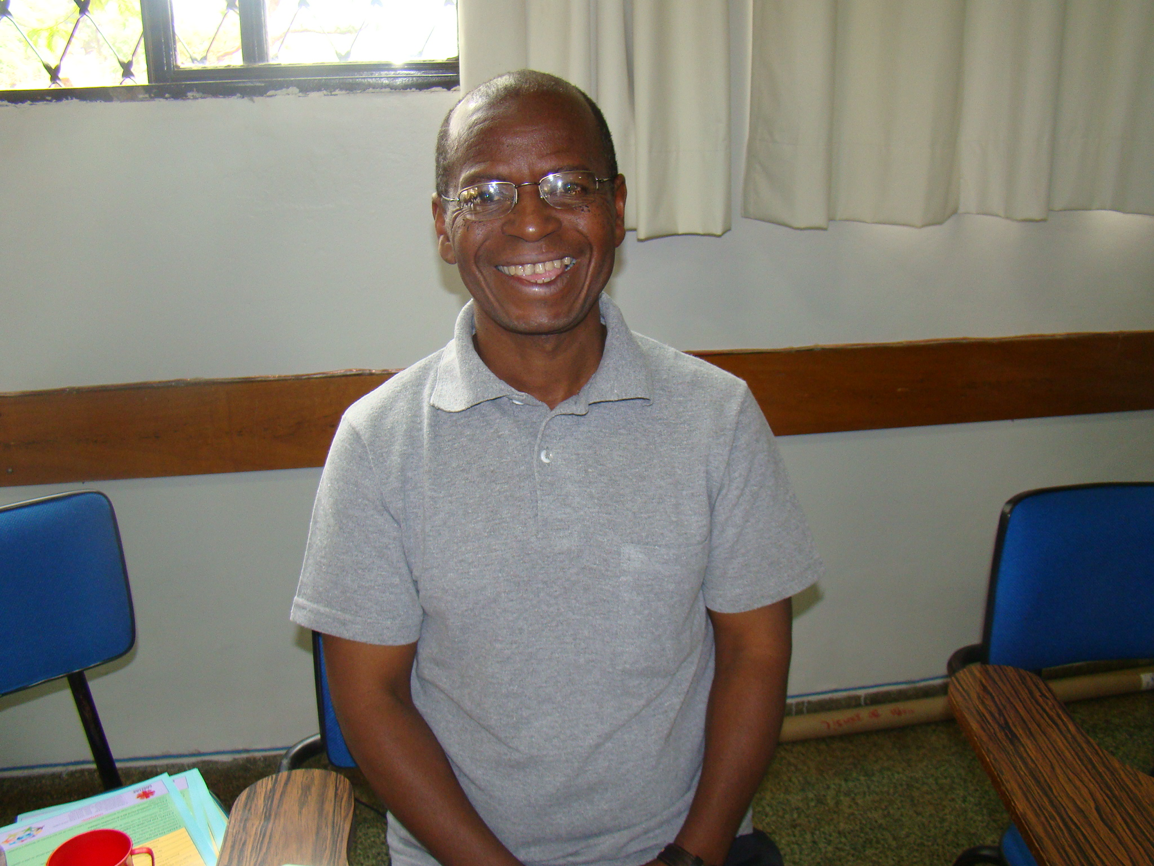
Planos de Trabalho
Região Sudeste
Objeto: Práticas Educativas em Economia Solidária – CFES – SE
Objetivo: Reflexão sobre a metodologia adotada no CFES Sudeste
Questões orientadoras em três tempos
Antes
Quais os espaços existentes para formação em EPS? Como se davam? Quem executava/realizava? Carga Horária?
Havia formação para os formadores? Quem eram os sujeitos? Qual a metodologia utilizada? Tinha preocupação com a formação continuada?
Como surgiu a proposta do CFES? Como foi pensada a proposta da rede de formadores e formação continuada? Como era a articulação dos formadores? Que processo estava sendo vivenciado pela economia solidária?
O Estado tinha estrutura para as experiências de Formação? (Incentivo, políticas públicas, militância )
Como eram as formações nas feiras? Como era o G.T de informação do Fórum?
Como era o trabalho de Formação das Entidades, EES e Gestores? Havia formação em toda região? As ações de formação estavam pulverizadas? Havia discussão comum sobre metodologia de formação?
Quais eram os atores que faziam formação? Quem era reconhecido como formador? Quais as expectativas das metodologias?
Durante
Como acontece a escolha dos temas e os procedimentos metodológicos?
Como acontece a integração e a troca de experiência dos participantes?
Há preocupação com a formação continuada?
O material didático tem atendido?
CFES-SE tem conseguido fortalecer /criar coletivos de formação?
Como se deu o processo de formação continuada para a formação da rede ?
Qual o público que participou das atividades formativas do CFES?
Qual metodologia aplicada ?
Depois
Em que medida os formadores que saíram das capacitações tem conseguido executar ações formativas em seus espaços?
Os formadores melhoram as práticas educativas?
Esses formadores contribuíram para o fortalecimento dos fóruns?
Houve melhorias na vida dos trabalhadores da EPS?
Formou a rede de formadores?
Qual foi a proposta de formação continuada?
Identidade desde público?

Slide 27
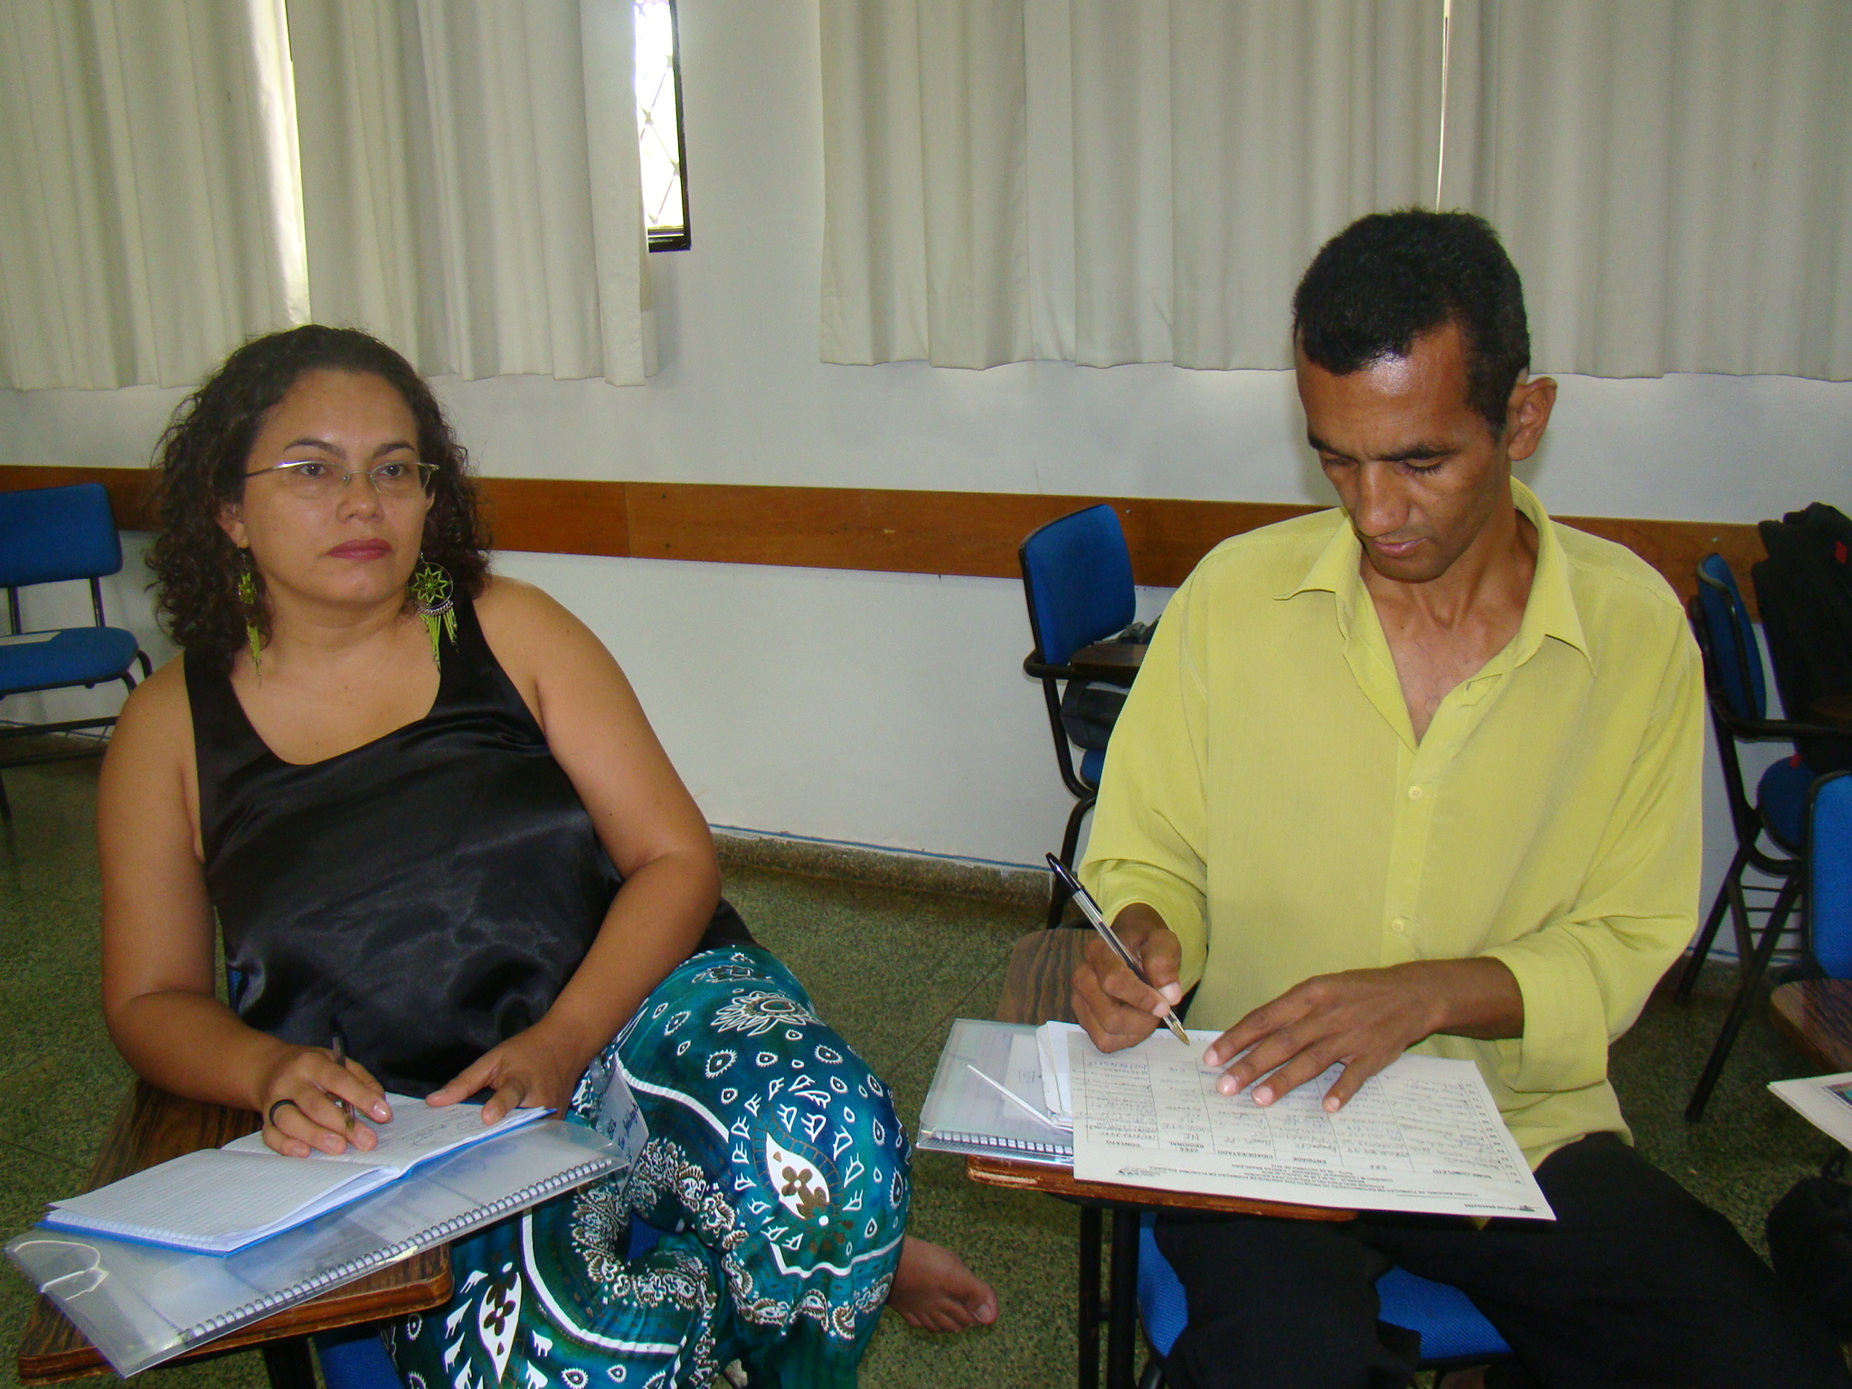
Planos de Trabalho
Região Nordeste
Objeto
Sistematizar como ocorre o processo educativo/pedagógico dentro dos empreendimentos solidários, compreendendo que existe uma heterogeneidade nas práticas dos empreendimentos (grupo de mulheres, comunidades tradicionais, igualdade racial, diversidade sexual, etc...).
Cada estado fará a sistematização de 01 empreendimento durante 2010 a 2011.
Eixo
Como se estabelece a relação entre o processo educativo/pedagógico dos empreendimentos solidários, a partir de sua organicidade, necessidade e compreensão formativa, e a proposta metodológica do CFES, tendo em vista a qualificação e o enriquecimento dos processos educativos tanto no CFES quanto nos empreendimentos solidários.
Perguntas orientadoras
Como os empreendimentos se organizam para sua auto-formação? Dias de encontro/reunião...
Quais as parcerias estabelecidas outros processos formativos? Quais as necessidades? O que tem refletido?
Como estão os processos com os agentes externos? Que atividades já aconteceram? Como elas se estabeleceram? Quais as análises críticas a partir do olhar do empreendimento com os agentes externos? Como se estabelece as relações de poder? De educação popular? Qual o olhar da formação em relação as questões práticas e políticas?
Que mudanças foram identificadas na relação com agentes externos? Que mudanças foram identificadas na relação empreendimento e comunidade? Qual a concepção política organizativa? Sentem necessidade da formação política?
Como se organizam com outros empreendimentos? Fazem parte de algum fórum/redes? Essa formação leva a necessidade de organização política? Parcerias, governos, conselhos, associações, entidades...?

Slide 28
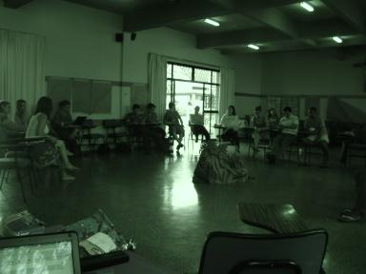
Encaminhamentos finais da plenária
  Acompanhamento é fundamental para um monitoramento e para poder preparar o próximo módulo;
  Criar oportunidade de partilha, diretamente em eventos, e também em meio virtual como blog, por exemplo;
  Acompanhamento a distância por telefone, e-mail.

Slide 29
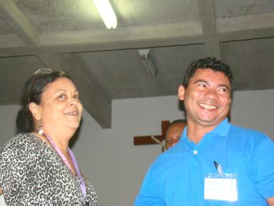
Encaminhamentos finais da plenária
É fundamental que trabalhos trazidos geram subsídios para outros momentos de formação;
E como será isto se sistematizações não tiverem finalizadas? Será preciso definir;
Há necessidade de aprofundar a pedagogia das alternância.
Indicação de data de segundo módulo: abril de 2011;
Avaliação final com a leitura de cartas escritas pelas-os participantes;
Encerramento.

